Slide 1
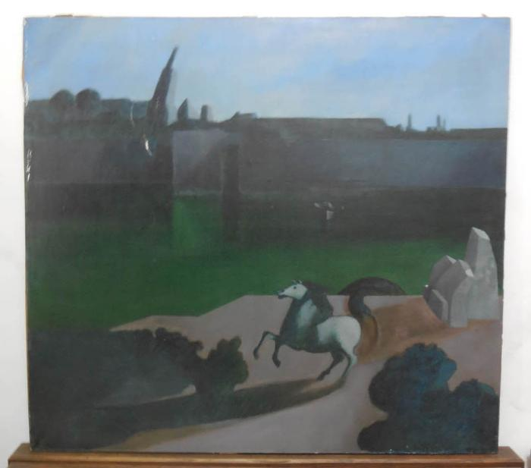
San Jorge y el Dragón - Laguna Estigia (GD-O-0003)
Paisaje en el que se distingue una construcción con torres y un muro, junto a una laguna de agua verde que va iluminándose hacia adelante hasta encontrarse con un suelo de cemento oscuro, donde hay un caballo junto a algunas sombras que lo acompañan.

Slide 2
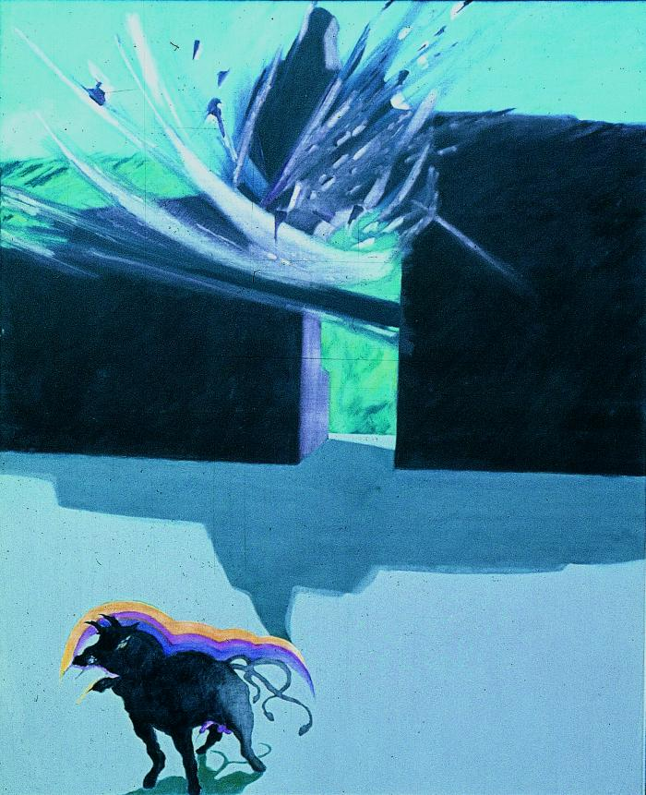
El Paraíso Perdido - Babel (GD-O-0010)
En primer plano un animal cuadrúpedo ubicado en el borde inferior del cuadro, sobre su lomo y cabeza se extiende un campo de tres colores con forma ondulante. En diagonal un espacio entre dos cuerpos sólidos, que proyecta una sombra en el piso.

Slide 3
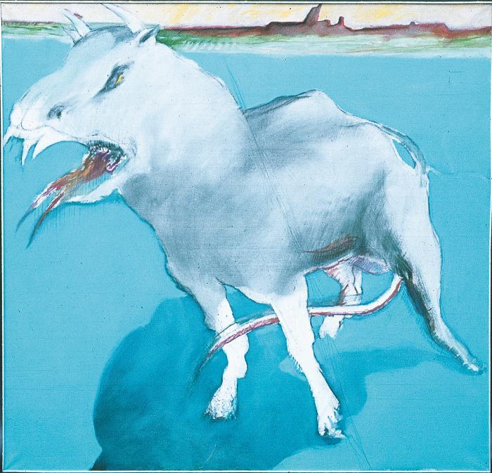
Cancerbero (GD-O-0012)
Oleo que tiene en primer plano un animal cuadrúpedo con una cola que se le ve entre las piernas y una lengua bífida. En el fondo y marcando un horizonte en la parte superior del cuadro, se ve lejos una silueta de construcciones. El animal ha sido coloreado con una aguada y da una sombra hacia el piso que es de tono calipso. El cielo es blanco.

Slide 4
Cancerbero (GD-O-0012.1)
Oleo que tiene en primer plano un animal cuadrúpedo con una cola que se le ve entre las piernas y una lengua bífida. En el fondo y marcando un horizonte en la parte superior del cuadro, se ve lejos una silueta de construcciones. El animal ha sido coloreado con una aguada y da una sombra hacia el piso que es de tono calipso. El cielo es blanco.

Slide 5
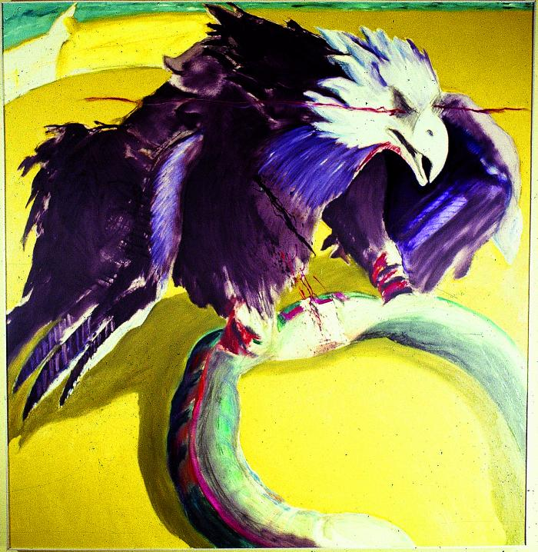
El Sueño del Uroboro (GD-O-0013)
Oleo con un ave aguileña en primer plano, tiene sus alas semi abiertas y lleva en sus garras una serpiente. El fondo es de tono amarillo, sobre el piso se proyecta una sombra del animal.

Slide 6
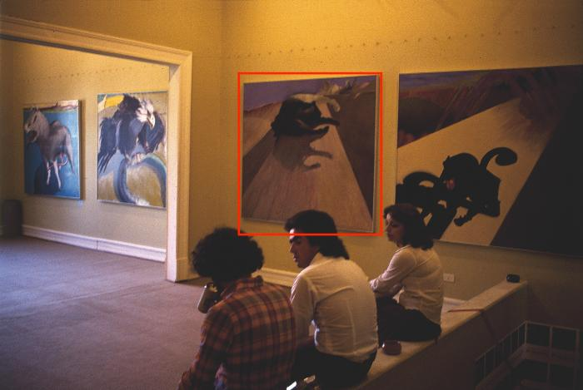
Título no identificado (GD-O-0014)

Slide 7
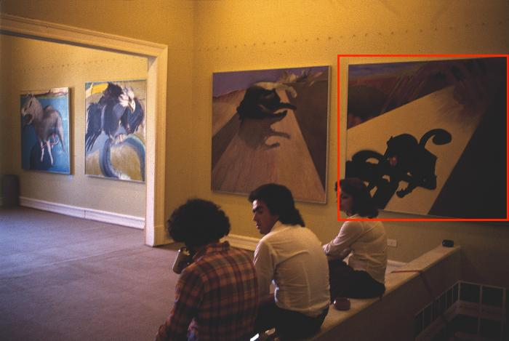
Título no identificado (GD-O-0015)

Slide 8
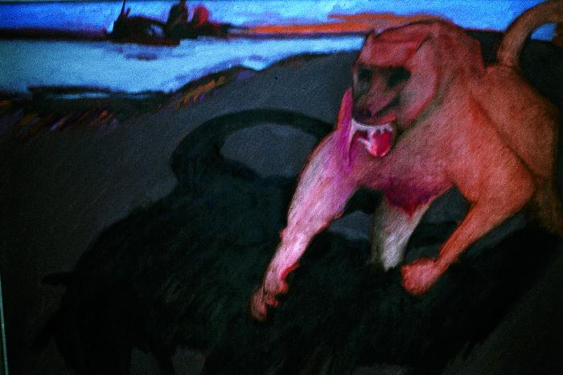
Título no identificado (GD-O-0016)
Óleo de un animal simio en primer plano y del que se proyecta su sombra. En el horizonte una península con una construcción.

Slide 9
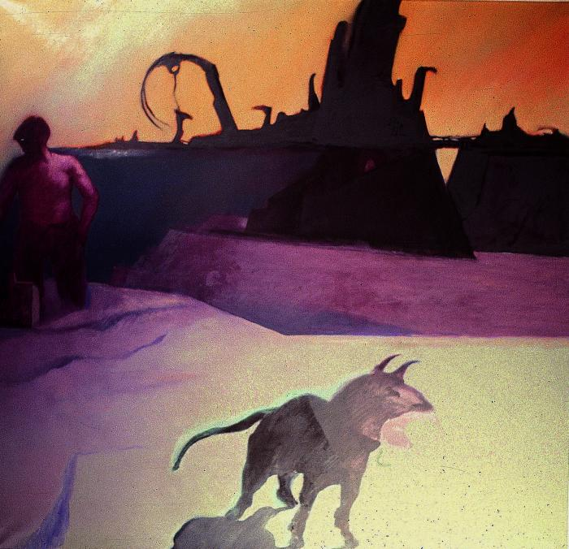
Las Faenas de Babel (GD-O-0017)

Slide 10
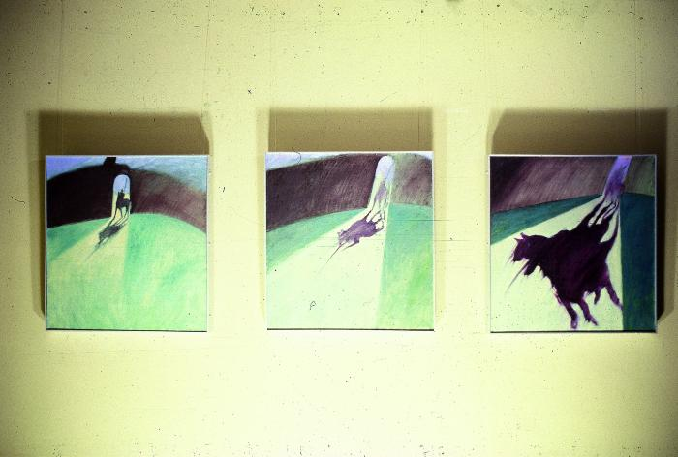
San Jorge y El Dragon (GD-O-0018)

Slide 11
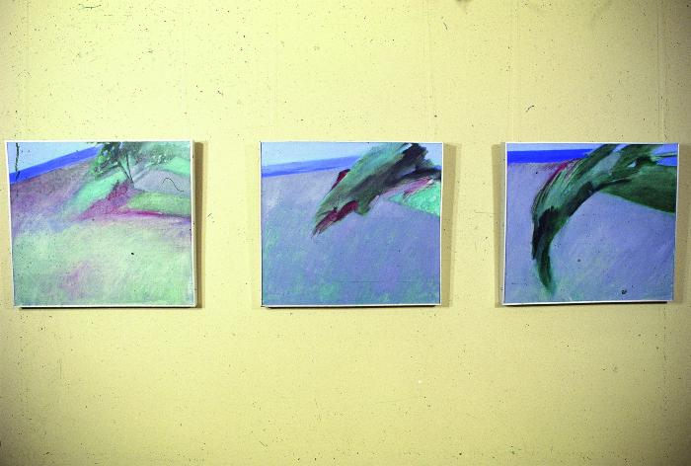
San Jorge y El Dragon (GD-O-0019)
Composición de tres cuadros.
Panel A: Composición que presenta un árbol hacia el sector superior derecho del cuadro, en su sombra se ve la silueta de una persona que lleva una especie de espada.
Panel B: Composición que presenta en la esquina superior derecha una forma que va modificándose.
Panel C: Composición que presenta en la esquina superior derecha una forma que va modificándose y que se agranda hacia el extremo inferior.

Slide 12
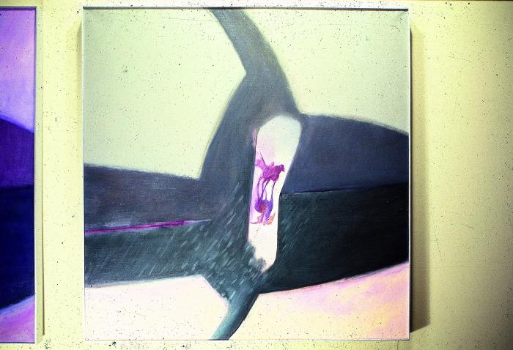
Título no identificado (GD-O-0020)
Tríptico completo visualmente no identificado

Slide 13
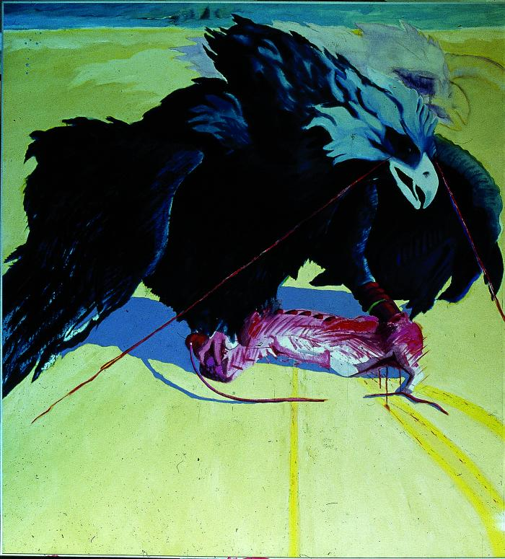
Sueño de Uroboro (GD-O-0024)
Óleo con un ave aguileña en primer plano, tiene sus alas semi abiertas y lleva en sus garras un trozo de carne. De sus ojos salen lineas de color rojo. El horizonte esta muy en la parte superior, marcando un cielo y un suelo, el que es de tono amarillo, sobre el piso se proyecta una sombra del animal.

Slide 14
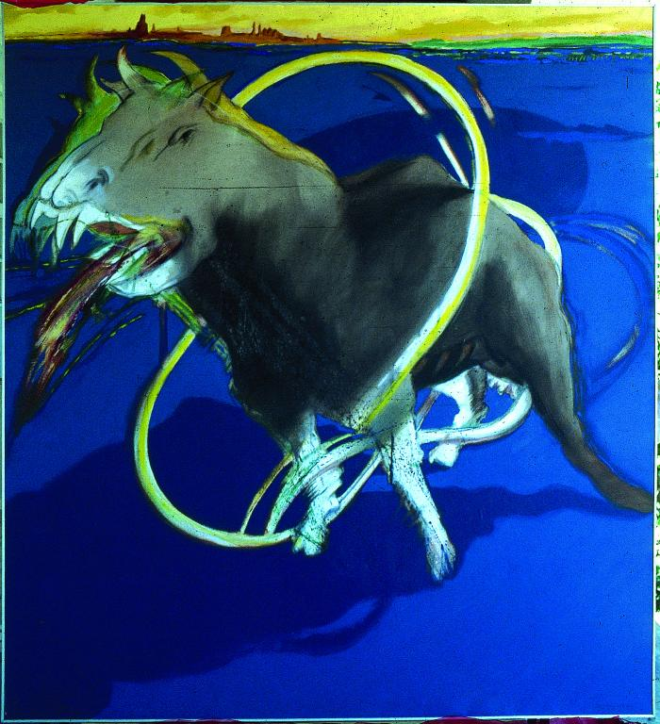
Cancerbero (GD-O-0025)
Oleo que tiene en primer plano un animal cuadrúpedo con una cola que se le ve entre las piernas y una lengua bífida. En el fondo y marcando un horizonte en la parte superior del cuadro, se ve lejos una silueta de construcciones. El animal es de tono cafe oscuro con brillo blanco en las patas, hocico y cola, el cielo es de tono amarillo y el piso es de tono azul.

Slide 15
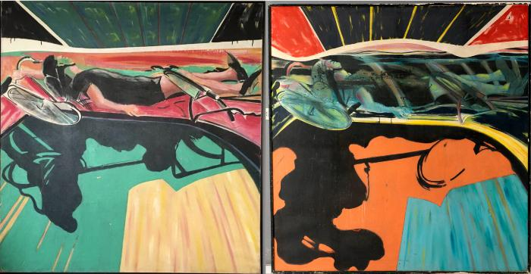
Los Hijos de la Dicha (díptico Medellín) (GD-O-0026)
Panel A: Obra rectangular casi cuadrada, orientación vertical. Composición en base a figura humana acostada en el piso, lleva casco, tricota y calza. Esta acostado sobre una bicicleta. El retratado esta en el piso. Fondo en tono verde, negro y amarillo. Predominio de formas torcidas.
Panel B: Obra rectangular casi cuadrada, orientación vertical. Composición en base a figura humana acostada en el piso, lleva casco, y proyecta una sombra hacia la parte baja. Fondo en tono rojo, naranjo, negro verde. Predominio de formas torcidas.

Slide 16
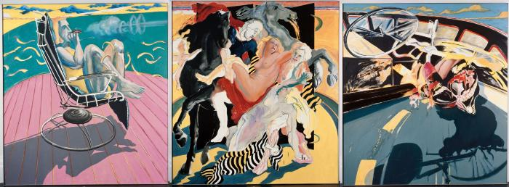
Los Hijos de la Dicha o Introducción al Paisaje Chileno (GD-O-0027)
Panel A: Cortina de Humo (Ella) para filosofar con el martillo
Obra rectangular, orientación vertical. Composición en base a figura femenina sentada en una silla giratoria, con las piernas recogidas, vista de perfil derecho. La retratada tiene el pelo claro, lleva una malla amarilla y sostiene un cigarrillo con su mano derecha. Fondo en tono amarillo, verde y rosado. Predominio de tonos claros.
Marco delgado de aluminio.
Panel B: Muletillas para la danza (Ellos)
Obra rectangular, orientación vertical. Composición en base a figura femenina desnuda sostenida por dos figuras masculinas esbozadas. Bajo la figura femenina principal se distingue otra mujer en el suelo. Acompañan al grupo dos caballos, uno negro y otros gris. Fondo en tono amarillo.
Marco delgado de aluminio.
Panel C: Aspectos ocultos (El) de la ronda nocturna”
Obra rectangular, orientación vertical. Composición en base a figura de un ciclista accidentado en una autopista. Predominio de tonos azul verdoso y negro.
Marco delgado de aluminio.
Cada panel/ los tres paneles se montan con un vidrio.
Referencia Surdoc 2024.

Slide 17
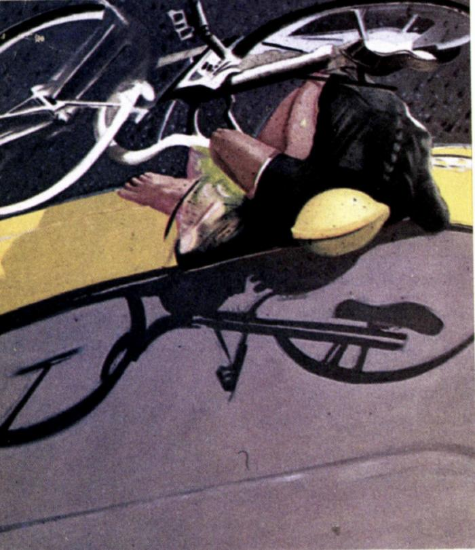
Los Hijos de la Dicha (GD-O-0028)
Obra rectangular casi cuadrada, orientación vertical. Composición en base a figura humana vista sobre arriba. Va en bicicleta y lleva casco, tricota, calza y zapato de ciclista. El retratado esta en el piso. Fondo en tono negro, gris y amarillo. Predominio de formas torcidas.

Slide 18
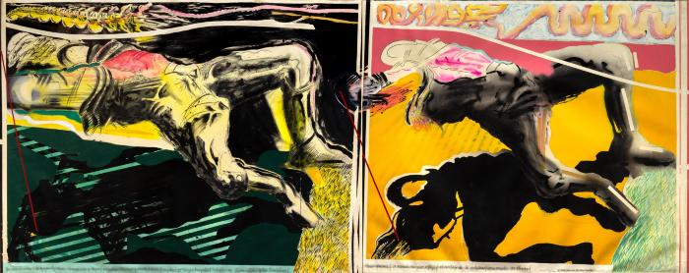
Los Hijos de la Dicha (díptico Florencia) (GD-O-0031)
Obra rectangular, orientación vertical, compuesta por dos paneles.
Panel A: Composición en base a figura de un cuerpo accidentado por una fuerza externa. Predominio de tonos negro, verde, blanco y amarillo.
Panel B: Composición en base a figura de un cuerpo accidentado por una fuerza externa. Predominio de tonos amarillo, negro, blanco y rosado.

Slide 19
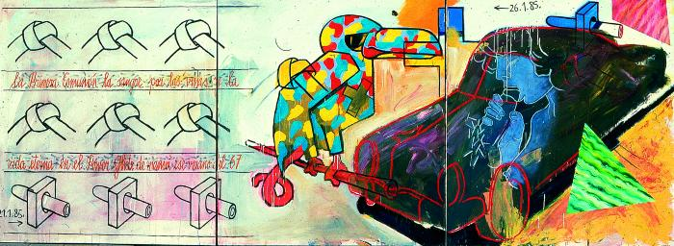
La Primera Comunión (GD-O-0070)
Tríptico de gran formato. En el primer panel aparecen tres filas, la primera con tres repeticiones de nudos, bajo ella una frase que dice: La Primera Comunión, la Sangre por las venas. Luego una segunda fila con tres repeticiones de nudos. Bajo esta fila la siguiente frase: Vida eterna en el power glide de mamá ese verano del 67.
La última fila comienza con la fecha 21-1-85 y sigue con tres repeticiones de una tuerca cuadrada con un tarugo adentro. El segundo panel tiene en el centro una figura de una ave similar a un tucán, con casco y cola de mono. La que esta coloreada con manchas de tonos rojo, calipso, amarillo y verde. El tercer panel tiene un auto apodado power glide, sobre él la imagen de un rostro femenino en felación de tono azul. En la parte superior la fecha de termino de la obra, el 26-1-85.

Slide 20
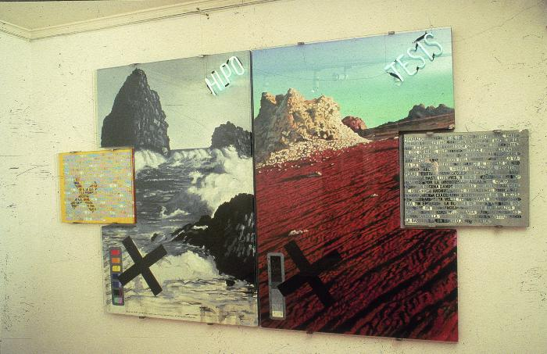
HIPO TESIS de la serie Marcación del Territorio (GD-O-0083)
Políptico de cuatro paneles, dos paneles en formato vertical con dos paneles de menor tamaño, que encajan al centro de los bordes exteriores. Los paneles horizontales pequeños presentan un patrón de colores relacionado a los colores presentes en la Klenzo (panel izquierdo) y del mozo de Santa Carolina (panel derecho).
Los paneles centrales verticales presentan a la izquierda un paisaje marino en blanco y negro y la palabra HIPO, y el de la derecha, presenta un paisaje de desierto en color, en la esquina superior derecha la palabra TESIS, ambas partes escritas con neon azul. En el borde inferior del panel izquierdo Díaz escribe la cédula de la obra; Marcación del territorio, ... 1987, Santiago de Chile.
En el borde vertical inferior hay un pantone de colores con inscripciones.
En los paneles horizontales pequeños realiza el ejercicio de écfrasis, en cada uno describe la imagen de la mujer de klenzo y el mozo de Santa Carolina utilizando una teñidura con óleo como base, amarilla para la klenzo, gris para el mozo.

Slide 21
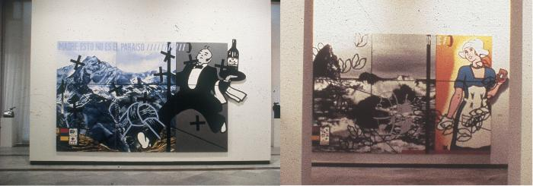
Marcación del Territorio (GD-O-0085)
Dos trípticos de 300 por 460 cm cada uno, pintados al óleo sobre tela e intervenidos con textos y marcas en látex. En ambos trípticos aparecen yuxtapuestas imágenes del paisaje chileno y de la iconografía popular de la época, como la figura masculina y femenina. Ambas figuras sobresalen del bastidor de la tela, de manera que sus contornos quedan fuera del rectángulo de la pintura. Así, la imagen pintada al óleo de la cordillera de los Andes aparece junto a la figura del mozo de la marca de vinos Santa Carolina y la frase MADRE, ESTO NO ES EL PARAÍSO.
A su vez, la imagen del mar de las costas chilenas aparece junto a la mujer del Klenzo y el texto HAY AQUÍ UN CUERPO QUE SUCUMBE. En ambos dípticos se han pintado también líneas que indican el punto de fuga, la línea de horizonte y cruces, figuras parecidas a huellas de pata de vaca, la recurrente cabeza vendada invertida y el nudo.

Slide 22
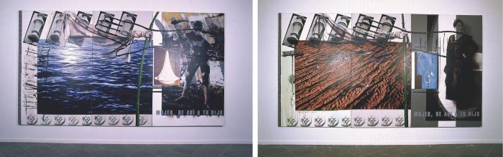
Tratado del Entendimiento Humano (pintura) (GD-O-0117)
Díptico horizontal de 250 cm de alto, pintados al óleo e impresos con serigrafía sobre tela. Cada diptico esta formado por tres paneles.
El primer díptico A; un fragmento del desierto Salar de Atacama, a la derecha la frase MUJER, HE AHÍ A TU HIJO queda a los pies de una imagen fotográfica ampliada tomada en Santiago de Chile en 1922, de una señora burguesa con nombre conocido y fotógrafo desconocido, intervenida por un rectángulo que reproduce en cuatricromía el modelo utópico llamado Botella de Klein.
El segundo díptico; fragmento imagen del Océano Pacífico. Fotografía diapositiva tomada por el autor en la región de Punta Arenas, en 1992. La frase evangélica pintada con látex mediante plantillas tipográficas diseñadas por el autor se ubica en la parte inferior de la imagen de un aborigen selknam de nombre desconocido, fotografiado en el sur de Chile en 1922 por Martín Gusinde, intervenida por un rectángulo que reproduce en cuatricromía el modelo de espacio curvo llamado embudo de Riemann.

Slide 23
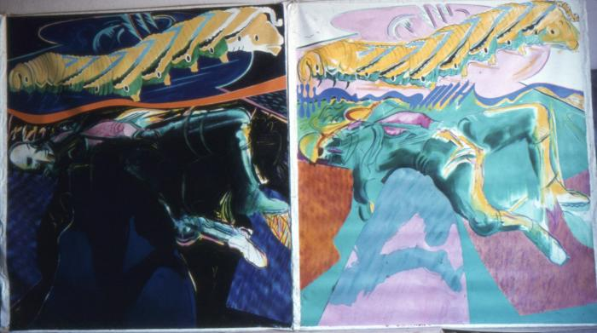
Título no identificado (GD-O-0244)
Díptico. Panel A: cuerpo yaciente sobre zona pintada en azul. Panel B: cuerpo yaciente sobre zona pintada en verde. Ambos paneles presentan una figura alargada en amarillo y verde en la parte superior de la cuadro.

Slide 24
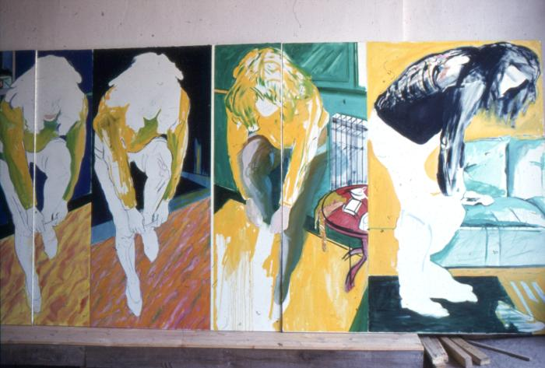
Título no identificado (GD-O-0245)
Tríptico vertical, cada panel tiene como figura central una figura humana apoyada en un solo pie y con el otro doblado en el aire. El torso de las figuras esta orientado hacia adelante.

Slide 25
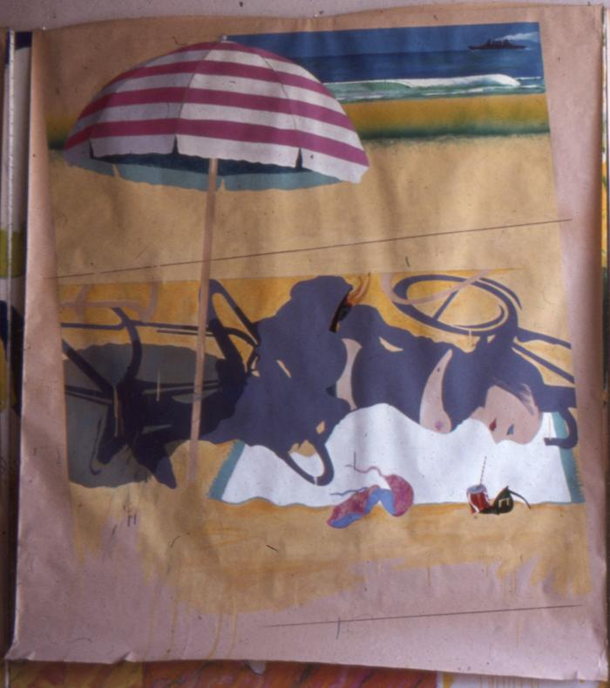
Título no identificado (GD-O-0246)

Slide 26
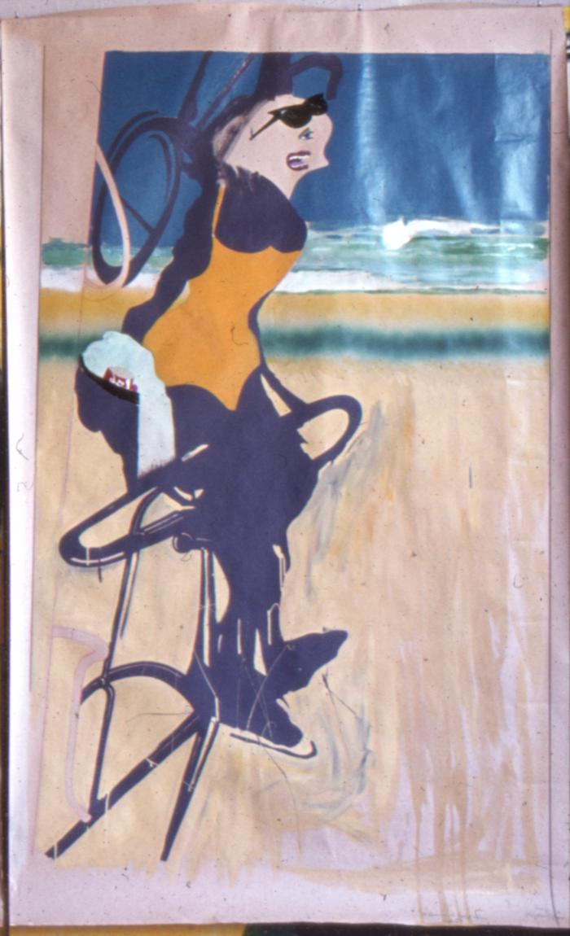
Título no identificado (GD-O-0247)
Obra rectangular, orientación vertical. Composición en base a una figura de un cuerpo accidentado y su sombra en primer plano vertical. Predominio de tonos amarillo, blanco, negro y azul.

Slide 27
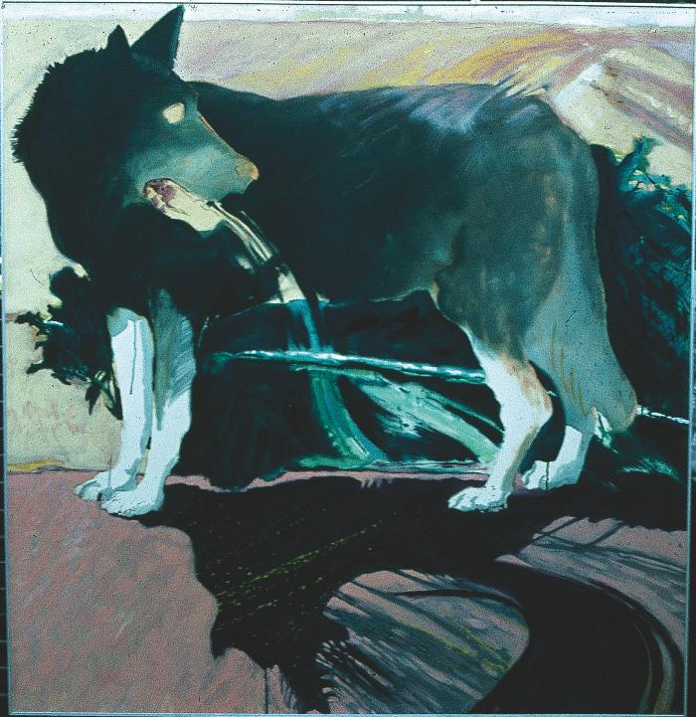
Cancerbero (GD-O-0250)
Óleo sobre tela de grandes dimensiones, en primer plano tiene un animal cuadrúpedo de la familia de los canes. Es de color negro y bajo él se proyecta su sombra.

Slide 28
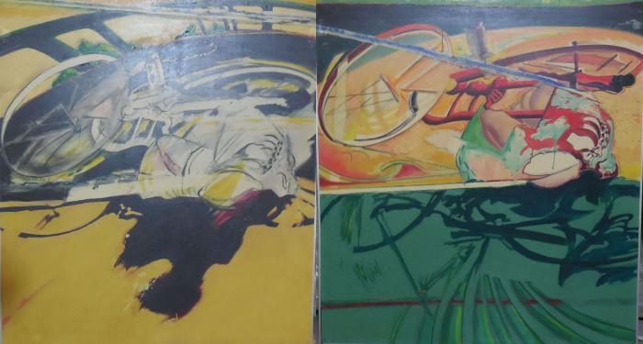
Los Hijos de la Dicha (díptico) (GD-O-0251)
Obra compuesta por dos paneles.
Panel A: Obra rectangular, casi cuadrada, orientación vertical. Composición en base a figura de un ciclista accidentado en el piso. Predominio de tonos amarillo, blanco y negro.
Panel B: Obra rectangular, casi cuadrada, orientación vertical. Composición en base a figura de un ciclista accidentado en el piso. Predominio de tonos verde, anaranjado y negro.

Slide 29
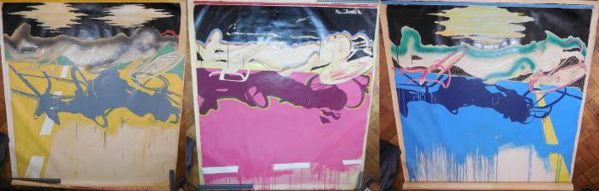
Los Hijos de la Dicha (tríptico Florencia) (GD-O-0252)
Obra compuesta por tres paneles.
Panel A: Obra rectangular, casi cuadrada, orientación vertical. Composición en base a figura y sombra de un ciclista accidentado en la carretera. Predominio de tono amarillo, blanco y negro.
Panel B: Obra rectangular, casi cuadrada, orientación vertical. Composición en base a figura y sombra de un ciclista accidentado en la carretera. Predominio de tono fucsia, blanco y negro.
Panel C: Obra rectangular, casi cuadrada, orientación vertical. Composición en base a figura y sombra de un ciclista accidentado en la carretera. Predominio de tono cian, blanco y negro.

Slide 30
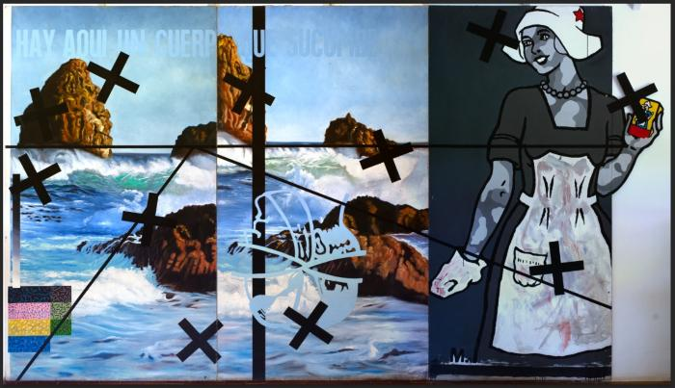
Hay Aquí Un Cuerpo Que Sucumbe (GD-O-0254)
Son tres telas (tríptico). Son dos telas donde está el paisaje marino y la tercera aparece la figura de la Klenzo.

